Slide 1
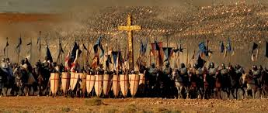
3.7. Σταυροφορίες
α. αίτια

Slide 2
Σταυροφορίεσ
Σταυροφορίες ονομάζονται οι πολεμικές επιχειρήσεις των Δυτικοευρωπαίων (11ος-13ος αι.).
Στόχος: η απελευθέρωση των Αγίων Τόπων από τους Μωαμεθανούς και ειδικότερα από τους Σελτζούκους Τούρκους.

Slide 3
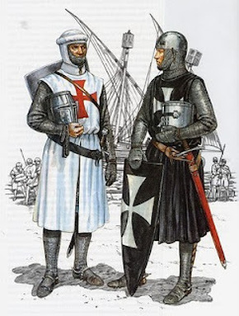
ονομασια
Ονομάστηκαν έτσι, καθώς ο σταυρός ήταν το σύμβολο των Σταυροφόρων.
Οι Σταυροφόροι ή προσκυνητές του Χριστού, ονομάζονταν και στρατιώτες του Χριστού και έπαιρναν το σταυρό ή τον φορούσαν στα ρούχα τους, στα κράνη τους ή στις σημαίες τους.
Μάλιστα, όσοι πέθαιναν στον πόλεμο, θεωρούνταν στη συνείδηση του λαού μάρτυρες.
Επιπλέον, οι κληρικοί της εποχής έλεγαν στους στρατιώτες πως δεν είναι αμαρτία να σκοτώσουν τον εχθρό του Ιησού Χριστού.

Slide 4
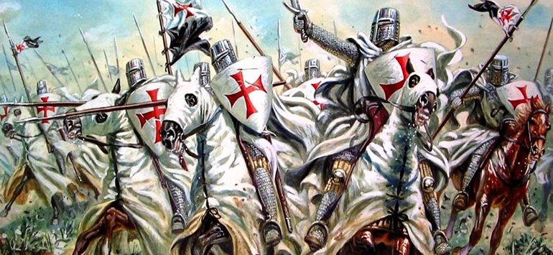
Σταυροφόροι

Slide 5
Σταυροφοριεσ
Οι σταυροφορίες που έγιναν ήταν 5 μεγάλες και πολλές μικρότερες.
Πρώτη σταυροφορία (1096-1099)
Δεύτερη σταυροφορία (1147-1149)
Τρίτη σταυροφορία (1189-1192)
Τέταρτη σταυροφορία (1201-1204)

Slide 6
ΑΙΤΙΑ
Θρησκευτικά
1. Η αναβίωση της αρχαίας παράδοσης των προσκυνημάτων στους Αγίους Τόπους (10^{ος} αι.).
2. Οι φημολογίες για τις ωμότητες των Τούρκων και των Αράβων σε βάρος των προσκυνητών (1055).
3. Η θέληση της Δυτικής εκκλησίας για εισχώρηση και περιορισμό του Ορθοδόξου πολιτισμού.
4. Ο πάπας κάλεσε τους πιστούς σε ιερό πόλεμο κατά των Αράβων για την απελευθέρωση των Αγίων Τόπων και έκλεισε το λόγο του με το σύνθημα: «Ο Θεός το θέλει.»

Slide 7
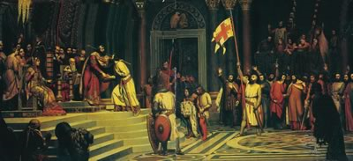

Slide 8
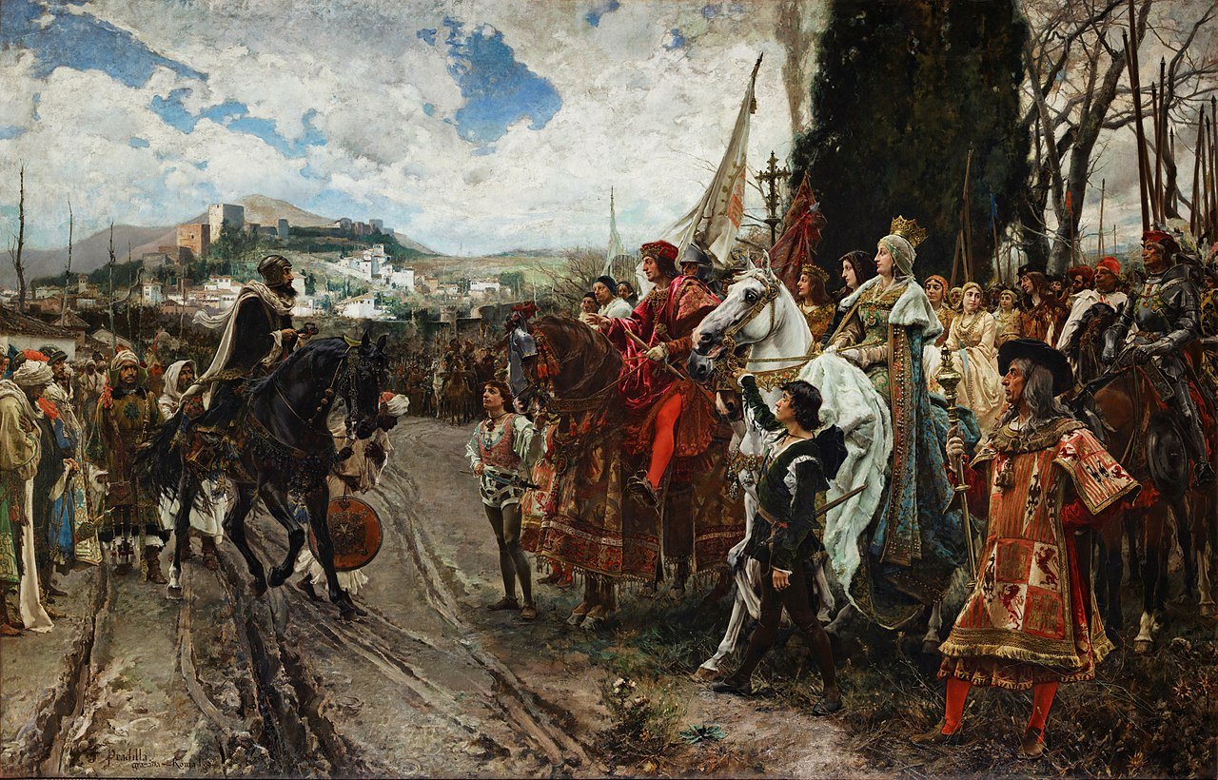
Η πρωτοβουλία προήλθε από τους πάπες, οι οποίοι είχαν ήδη προσδώσει χαρακτήρα ιερού πολέμου στην επιχείρηση ανάκτησης (Reconquista = ανακατάκτηση) των χριστιανικών εδαφών της Ισπανίας από τους Άραβες.
Η παράδοση της Γρανάδας, έργο του Φρανθίσκο Πραντίγια, αντιπροσωπεύει την παράδοση των κλειδιών της πόλης της Γρανάδας από τον μουσουλμάνο σουλτάνο Μποαμπντίλ στην βασίλισσα Ισαβέλλα Α΄ της Καστίλης και στον βασιλιά Φερδινάνδο Β΄ της Αραγωνίας.

Slide 9
Πολιτικά
Η επιθυμία του παπισμού να ενισχύσει τη θέση του έναντι των Γερμανών ηγεμόνων και ιδιαίτερα του Ερρίκου Δ’.
Οι πάπες, στον αγώνα τους κατά του Ερρίκου Δ', επιδίωκαν την υποστήριξη των βυζαντινών αυτοκρατόρων

Slide 10
Οικονομικά.
Ευκαιρία στους πιστούς της Δύσης
σώσουν τη ψυχή τους και παράλληλα
να ξεφύγουν από τη δεινή οικονομική τους κατάσταση σε περιοχές όπως η Ιταλία, η Προβηγκία, η Φλάνδρα, από όπου προήλθαν και οι πρώτοι σταυροφόροι.
(μεγάλη αύξηση πληθυσμού, πείνα, επιδημίες)
Να ανακτηθούν οι πλούσιες περιοχές της Ανατολής

Slide 11
ΑΦΟΡΜΗ
Ο Αλέξιος Α΄ (1081-1118) λόγω των πιέσεων και επιδρομών που δεχόταν από τους Σελτζούκους Τούρκους αναγκάστηκε να ζητήσει βοήθεια από τον πάπα, ο οποίος αντί να στείλει μισθοφόρους έστειλε σταυροφόρους.
Επιπλέον, οι σταυροφόροι εμφανίστηκαν μπροστά στην Κωνσταντινούπολη σε μία εποχή που ο Αλέξιος είχε απαλλαγεί από τους κινδύνους και ετοιμαζόταν να εκστρατεύσει στην Ανατολή. Για το λόγο αυτό έγιναν δεκτοί με δυσπιστία.

Slide 12
Α’ Σταυροφορία
Κήρυξη: Το Νοέμβριο του 1095 ο πάπας Ουρβανός Β΄μιλώντας στο πλήθος για τον ιερό πόλεμο κατά των Αράβων που απειλούσαν τους Αγίους Τόπους, τελείωσε το λόγο του με το σύνθημα «ο Θεός το θέλει.»
Πρωταγωνιστές:
Δύση: Πάπας Ουρβανός Β’
Ανατολή: Αλέξιος Α’

Slide 13
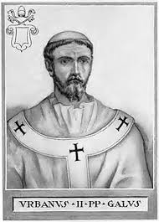
Πάπας
Ουρβανός Β΄

Slide 14
1h Φάση
Ανοργάνωτη λαϊκή σταυροφορία
αποτελούμενη από φτωχούς και αγρότες
διέσχισαν λεηλατώντας την βυζαντινή επικράτεια
στην Μ. Ασία εξοντώθηκαν ή αιχμαλωτίσθηκαν από τους Τούρκους.

Slide 15
2η Φάση:
Η δεύτερη στρατιά των σταυροφόρων αποτελείται από φεουδάρχες οι οποίοι έχουν την στήριξη από τον Αλέξιο Ά στον οποίο υποσχέθηκαν πίστη.
Βοηθούμενοι απ’ τον Αλέξιο πέρασαν στην Μ. Ασία και νίκησαν τους Τούρκους στο Δορύλαιο (1097). Τα εδάφη αποδόθηκαν στο Βυζάντιο .
Τα Ιεροσόλυμα καταλήφθηκαν με έφοδο τον Ιούλιο 1099 και μετατράπηκαν σε φραγκικό βασίλειο.

Slide 16
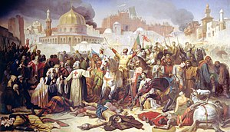
Κατάληψη της Ιερουσαλήμ από τους Σταυροφόρους

Slide 17
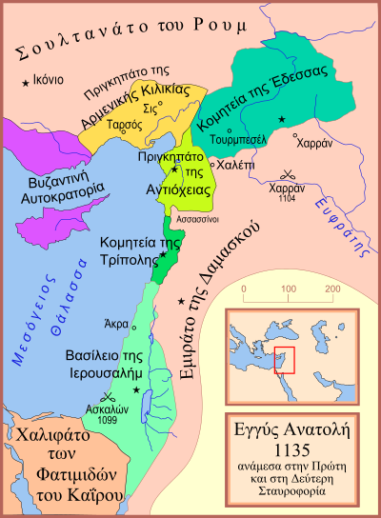
Τα Λατινικά κράτη του Ουτρεμέρ μετά την Α΄ Σταυροφορία

Slide 18
Οι σταυροφόροι κατέλαβαν την Ιερουσαλήμ το 1099, και ίδρυσαν τις δικές τους ηγεμονίες στην Ανατολή. Η δύναμή τους, όμως, δεν ήταν ποτέ πολύ μεγάλη, καθώς αποτελούσαν την μειοψηφία του πληθυσμού, και σταδιακά βρέθηκαν σε θέση άμυνας. Τους δύο αιώνες που παρέμειναν στην περιοχή επωφελήθηκαν και αυτά που έμαθαν, τα διέδωσαν, σε μικρό ή μεγάλο βαθμό, στις πατρίδες τους.
Έμαθαν τον αραβικό πολιτισμό, εκτίμησαν την ιατρική και πολλοί από αυτούς στα κάστρα τους ζούσαν σαν μουσουλμάνοι, φορώντας ανατολίτικα ρούχα, κάνοντας λουτρά και γευόμενοι την ανατολίτικη κουζίνα. Καλλιεργήθηκαν πνευματικά και έγιναν πραγματικοί ευγενείς άρχοντες. Βελτίωσαν και αυτοί με τη σειρά τους τις πολεμικές τους μεθόδους αλλά τελικά εκδιώχθηκαν από την Ανατολή.
Ακόμη, ιδρύθηκαν 3 θρησκευτικά-πολεμικά τάγματα που θα επηρέαζαν σε μεγάλο βαθμό την πορεία των σταυροφοριών. Αυτά ήταν το τάγμα των Ναΐτών, το τάγμα των Ιωαννιτών και το τάγμα των Τευτόνων Ιπποτών. Υπήρχαν και άλλα τάγματα όμως αυτά ήταν τα πιο γνωστά διότι ήταν και τα πιο ισχυρά. Όλα τα τάγματα προέρχονταν από όλη την Ευρώπη. Οι Ναΐτες φορούσαν άσπρη φορεσιά με κόκκινο σταυρό, οι Ιωαννίτες μαύρη φορεσιά με άσπρο σταυρό και οι Τεύτονες άσπρη φορεσιά με μαύρο σταυρό. Οι περισσότεροι Ιωαννίτες υπήρχαν στο Πριγκιπάτο της Αντιόχειας, οι Ναΐτες στο Βασίλειο της Ιερουσαλήμ ενώ οι Τεύτονες κυρίως στην ανατολική Ευρώπη. Υπήρχαν όμως και άλλοι που πολέμησαν ενάντια των Σαρακηνών.

Slide 19
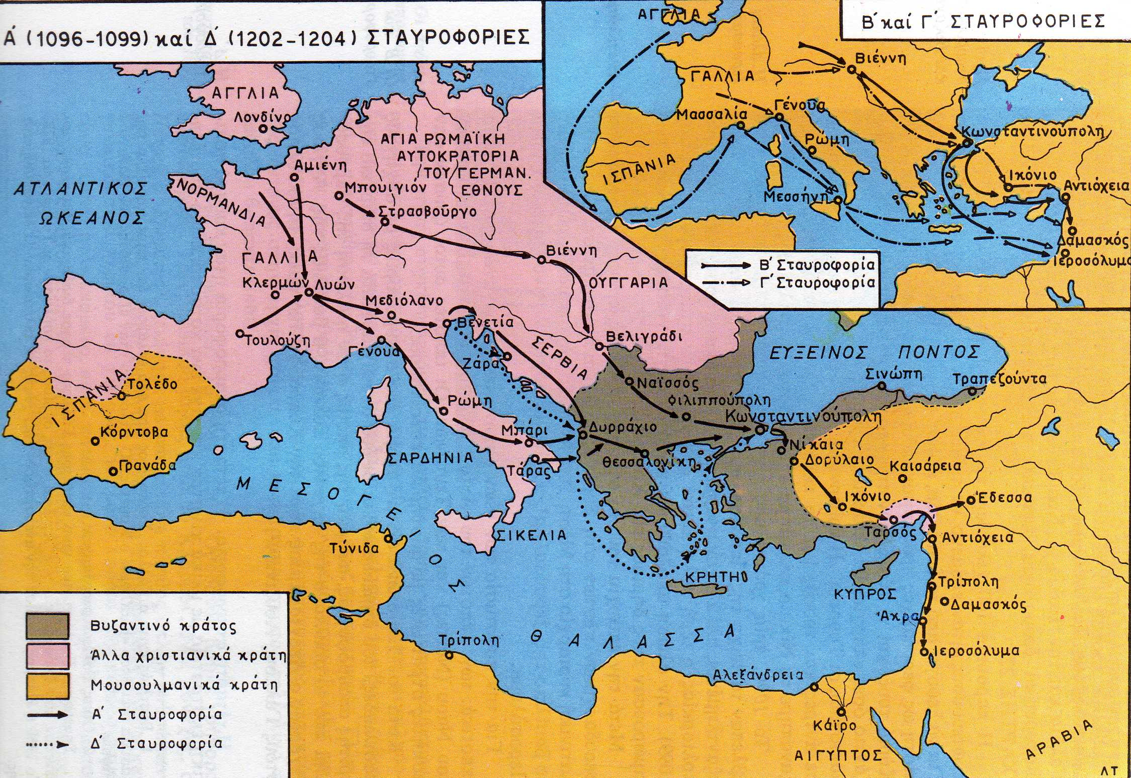

Slide 20
Β’ Σταυροφορία - Αίτια:
Διαφύλαξη των νέων φραγκικών ηγεμονιών που βρίσκονταν στην Παλαιστίνη και δέχονταν πιέσεις από τους Τούρκους.
Αφορμή:
Ανάκτηση Έδεσσας (1140) και ενός μεγάλου μέρους της Αρμενίας από τους Τούρκους.
Κήρυξη:
Στην 1 Δεκεμβρίου 1145 ο πάπας Ευγένιος εξέδωσε βούλα με την οποία διακήρυττε την έναρξη της 2ης σταυροφορίας στην οποία τον ακολούθησαν ο Γάλλος κυρίαρχος ηγεμόνας Λουδοβίκος ο ΄Ζ και ο Γερμανός ομόλογος του Κορραδός ΄Γ.

Slide 21
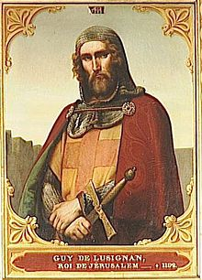
Γ’ Σταυροφορία
1. Ο Ριχάρδος κυρίευσε την Κύπρο και την πούλησε στον φράγκο Γουίδο Λουζινιάν.
Αρχίζει για την Κύπρο η Λατινοκρατία (400 χρόνια)
• τελικά υπογράφεται συμφωνία ειρήνης και 3 χρόνια ανακωχή των εχθροπραξιών

Slide 22
Αποτελέσματα 3 πρώτων Σταυροφοριών
Κανένας από τους προβληθέντες στόχους δεν επιτεύχθηκε
Η κατάκτηση των Αγίων τόπων δεν διήρκησε πολύ
Αναζωπυρώθηκε το μίσος μεταξύ Χριστιανών και Μουσουλμάνων
3. Αυξήθηκε επίσης η εχθρότητα μεταξύ Ελλήνων και Λατίνων, με αποτέλεσμα η Τέταρτη Σταυροφορία να οδηγήσει στην άλωση της Κωνσταντινούπολης.

Slide 23
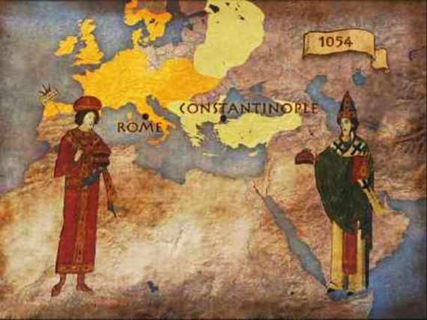
4. Οξύνθηκαν οι αντιπαλότητεσ:
οι προσωπικοί ανταγωνισμοί των ηγετών
οι εθνικοί ανταγωνισμοί
οι αντιθέσεις μεταξύ κληρικών και λαϊκών,
μεταξύ των γηγενών Λατίνων και των νέων σταυροφόρων που έφταναν από τη Δύση.

Slide 24
5. Οικονομικά:
Τα οφέλη για τους σταυροφόρους ήταν περιορισμένα, αν και ενισχύθηκε η παρουσία των ιταλικών ναυτικών πόλεων στα λιμάνια της Ανατολής.
Οι ιππότες αποδεκατίστηκαν και έγιναν φτωχότεροι, καθώς οι επιχειρήσεις στοίχισαν πολλά θύματα και το υπερπόντιο ταξίδι αποδείχθηκε πολυέξοδο.

Slide 25
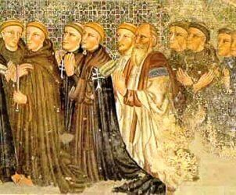
6. Εκκλησία:
Τα μοναχικά τάγματα που δημιούργησε και επέστρεφαν συχνά ηττημένα στη Δύση, εκτρέπονταν σε λεηλασίες και προκαλούσαν την απογοήτευση και την οργή.

Slide 26
Δ. η ΤΕΤΑΡΤΗ ΣΤΑΥΡΟΦΟΡΙΑ
Η πολιτική, στρατιωτική και οικονομική αδυναμία της Αυτοκρατορίας ήταν εμφανέστατη.
Αίτια αδυναμίας:
1. Η διαμάχη του Αλεξίου Γ’ Αγγέλου και Ισαακίου Β’ Αγγέλου (αδέλφια), προκειμένου ο δεύτερος να ανέβει στο θρόνο (1203-1204)
2. Η εκδίκηση που ήθελαν να πάρουν οι Βενετοί για τα προνόμια που είχαν παραχωρήσει οι Βυζαντινοί σε αντίπαλες εμπορικά πόλεις

Slide 27
Αίτια αδυναμιασ αυτοκρατοριασ
3. Το Σχίσμα των Εκκλησιών και η προπαγάνδα των Δυτικών κατά των Βυζαντινών.
4. Το Βυζάντιο είχε απειληθεί σοβαρά από τους Νορμανδούς
5. Ο γερμανός αυτοκράτοςρας Ερρίκος ΣΤ΄ επεξεργαζόταν επεκτατικά σχέδια σε βάρος της Αυτοκρατορίας

Slide 28
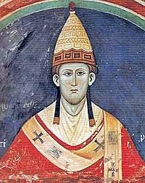
Τεταρτη σταυροφορια
Η ιδέα ανήκε στο φιλόδοξο και δυναμικό πάπα Ιννοκέντιο Γ΄.
Επικρατούσε:
Πνεύμα θρησκευτικότητας
Ιπποτικό αίσθημα
Η ιδέα προπαγανδίστηκε στις χώρες της Δ. Ευρώπης και αρχηγός των φεουδαρχών ορίστηκε ο Βονιφάτιος ο Μομφερατικός.

Slide 29
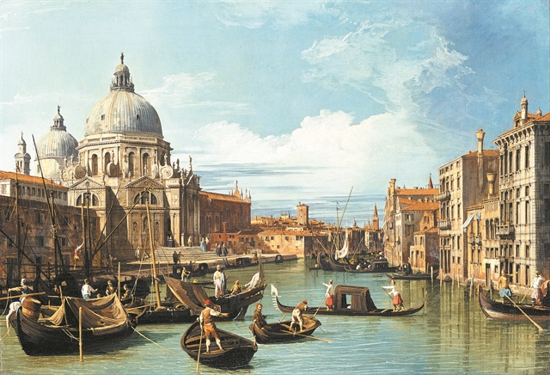
Προορισμοσ …
Προορισμός ήταν η Αίγυπτος ή η Συρία.
Σύμβαση στη Βενετία (Απρίλιος 1201).
Η Γαληνοτάτη Δημοκρατία ανέλαβε έναντι αμοιβής, να μεταφέρει με το στόλο της στην Ανατολή και να εφοδιάζει με τρόφιμα τα στρατεύματα επί ένα έτος.

Slide 30
Αποδοχη προτασησ Ισαακ Β΄ αγγελου
Ιανουάριος 1203: οι σταυροφόροι αποδέχτηκαν την πρόταση του βυζαντινού αυτοκράτορα Ισαακίου Β΄ Άγγελου, για την αποκατάστασή του στο θρόνο.
Η απόφαση της επίθεσης πάρθηκε στην Κέρκυρα (ενδιάμεσο σταθμό της εκστρατείας)
Οι σταυροφόροι έφτασαν μπροστά στα τείχη της Κωνσταντινούπολης τον Ιούνιο του 1203

Slide 31
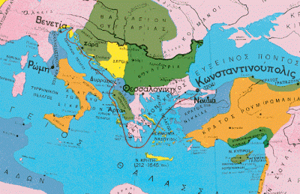

Slide 32
Ε. Η άλωση τησ κωνσταντινουπολησ από τουσ σταυροφορουσ
Υπήρχε η εντύπωση ότι οι παραμονή των Σταυροφόρων στην Κωνσταντινούπολη θα ήταν προσωρινή και μετά την αποκατάσταση του Ισαακίου Β΄ Αγγέλου* θα αναχωρούσαν με προορισμό τους Αγίους Τόπους.
17 Ιουλίου 1203 οι Λατίνοι κατέλαβαν την Κωνσταντινούπολη και αποκατέστησαν τον Ισαάκιο Β
* (γιος του Ισαάκιου Α΄ Άγγελου είχε εκθρονιστεί από τον αδελφό του Αλέξιο Γ, ο οποίος είχε πληρώσει φόρο στους σταυροφόρους για να αποφύγει την εισβολή).

Slide 33
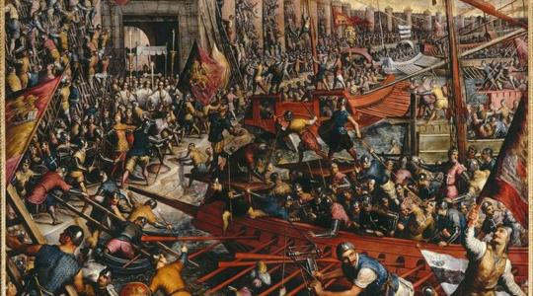

Slide 34
Άλωση κωνσταντινουπολησ
Οι Λατίνοι παρέμειναν
Οι σχέσεις με τον πληθυσμό οξύνθηκαν (επιβολή φόρων – αλαζονική συμπεριφορά)
Συνέπεια:
Ο Αλέξιος Ε΄Δούκας Μούρτζουφλος κατέλαβε το θρόνο με πραξικόπημα (1204)

Slide 35
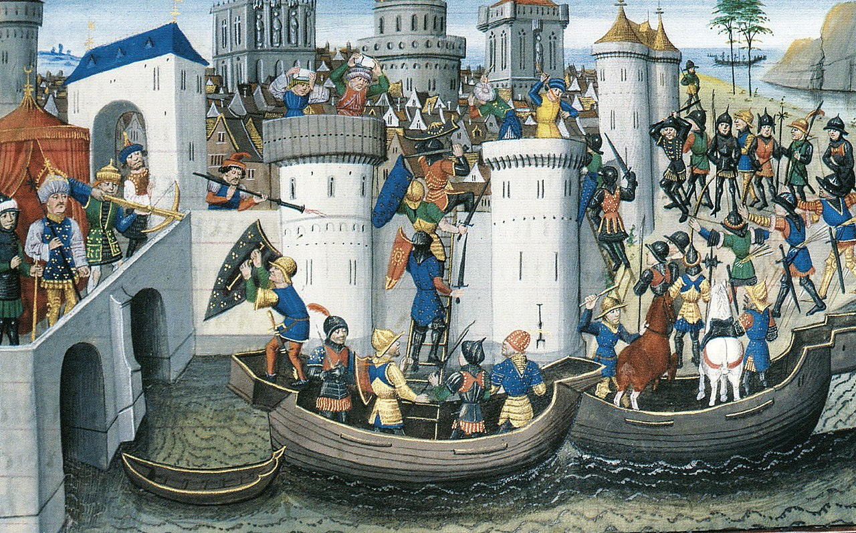

Slide 36
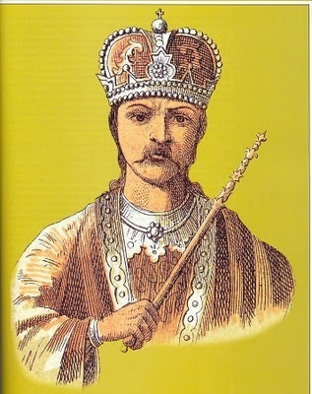
Διανομη ρωμανιασ
Μάρτιος 1204: συνυπογραφή και συμφωνία για τη διανομή της Βυζαντινής Αυτοκρατορίας
Απρίλιος 1204: ΑΛΩΣΗ ΚΩΝ/ΛΗΣ
Ο Αλέξιος Ε΄ τράπηκε σε φυγή παίρνοντας μαζί του το δημόσιο θησαυροφυλάκιο και άφησε τους Λατίνους κύριους της Βασιλεύουσας.
Ο Ισαάκιος Β΄ απελευθερώθηκε από τη φυλακή και επανήλθε από τους κατοίκους στον θρόνο· ο γιος του Αλέξιος, που είχε φτάσει μαζί με τους Σταυροφόρους, ανακηρύχθηκε συν-αυτοκράτορας (ως Αλέξιος Δ΄) μετά από αίτημα των Σταυροφόρων.

Slide 37
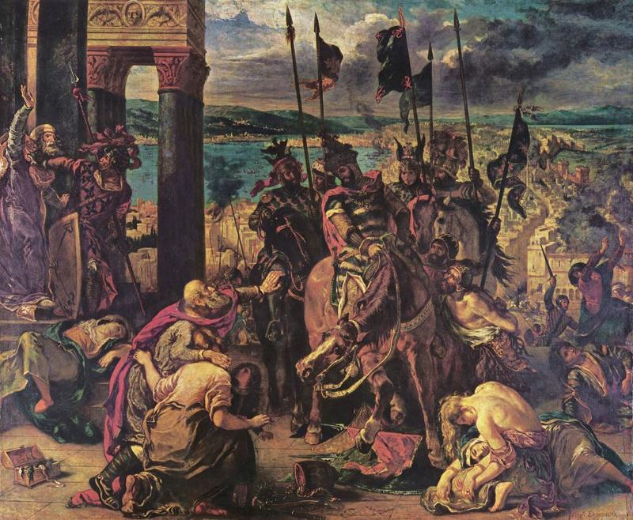
Ντελακρουά
1840

Slide 38
Συνέπειεσ
Σφαγές & Λεηλασίες πολλών χριστιανών του Βυζαντίου
Κλάπηκαν θησαυροί της αυτοκρατορίας και στάλθηκαν στη Δύση (Βενετία)
Μακρά περίοδο Φραγκοκρατίας στον ελλαδικό χώρο (και ως το 17^{ο} αι.)
Δημιουργήθηκαν τα λατινικά κράτη
Διευκολύνθηκε η προέλαση των Οθωμανών
Αυξήθηκε το μίσος Βυζαντινών - Δυτικών

Slide 39
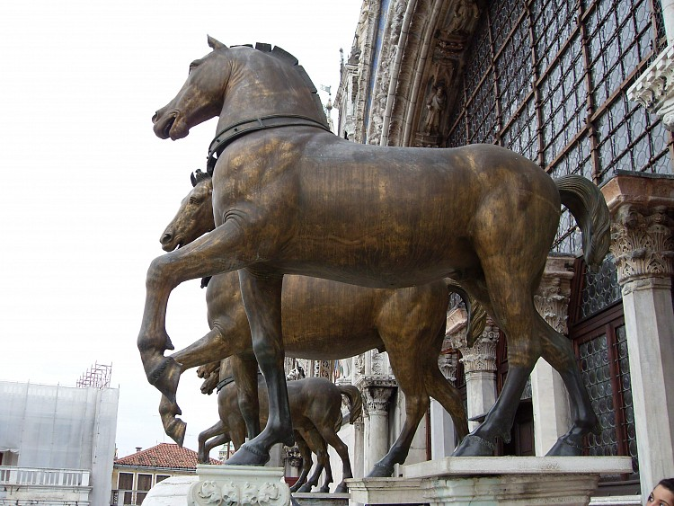
Τα τέσσερα χάλκινα άλογα τοποθετήθηκαν στην πρόσοψη της βασιλικής του Αγίου Μάρκου στη Βενετία το 1254 μ.Χ. Τα αγάλματα αυτά αποτελούσαν τμήμα ενός μεγαλύτερου συμπλέγματος που παρίστανε ένα τέθριππο άρμα και αποδίδονται στον Λύσιππο, τον προσωπικό γλύπτη του Μεγάλου Αλεξάνδρου.
Ο Θεοδόσιος μετέφερε τα αγάλματα στο τέλος του 8ου αρχές 9ου αιώνα μ.Χ. από τη Χίο στην Κωνσταντινούπολη προκειμένου να διακοσμήσει τον Ιππόδρομο. Το 1204 μ.Χ. κατά την άλωση της Πόλης από τους σταυροφόρους αποτέλεσαν λάφυρα πολέμου και μεταφέρθηκαν στη Βενετία όπου μπορεί κάποιος να τα θαυμάσει μέχρι σήμερα.

Slide 40
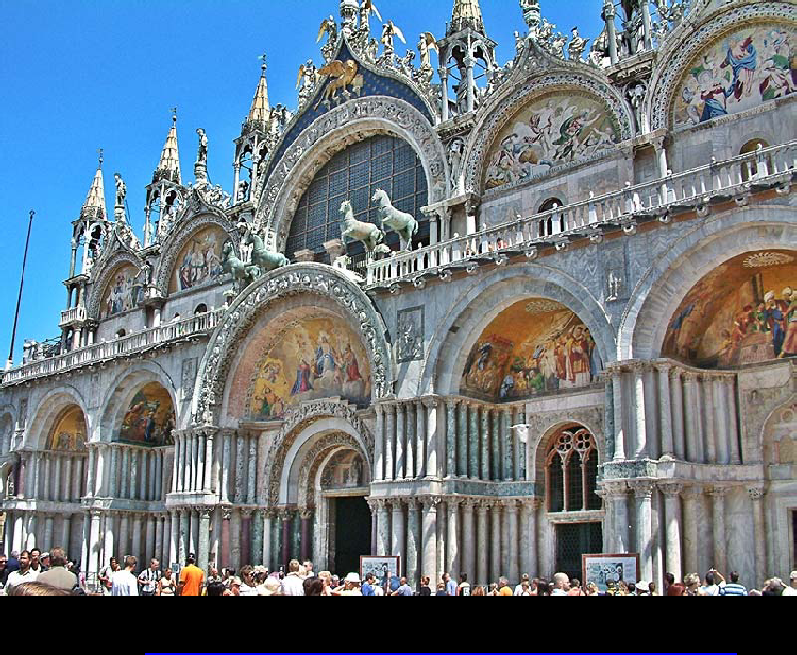

Slide 41
Αυτοί άρπαζαν τα πολύτιμα ποτήρια, τα έσπαζαν και έπαιρναν τους πολύτιμους λίθους που υπήρχαν σ’ αυτά […]. Και τις ασέβειες [που έκαναν] στην εκκλησία του Μεγίστου [στην Αγία Σοφία] ούτε που μπορεί να τις ακούσει άνθρωπος. Η Αγία Τράπεζα [...] εξαίσιο έργο και ονομαστό σ’ όλους τους λαούς, κόπηκε κομμάτια και τη μοίρασαν οι άρπαγες. Το ίδιο έγινε και με όλο τον πλούτο τον ιερό, τον τόσο πολύ και τόσο όμορφο.

Slide 42
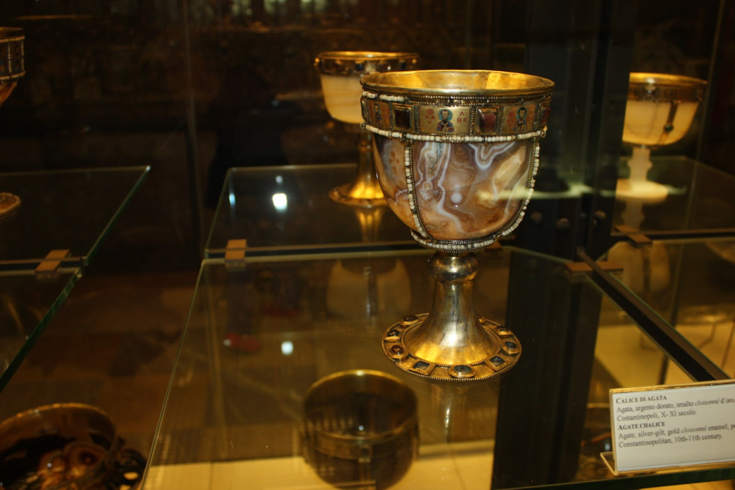

Slide 43
Και φρόντισαν να μεταφέρουν σαν εμπορεύματα τα πανάγια σκεύη και έπιπλα, που ήταν φτιαγμένα με εξαιρετική τέχνη και από τα πιο σπάνια υλικά. Και έφεραν μέσα στα πιο άγια μέρη της εκκλησίας μουλάρια και γαϊδούρια με σαμάρια [για να μεταφέρουν] το καθαρό ασήμι που έντυνε το θριγκό [το πάνω μέρος] του Ιερού [...] και τον άμβωνα και τις πύλες, και είχε και πολλά άλλα στολίδια.
Νικήτας Χωνιάτης, Ιστορία, αρχές 13ου αιώνα Η πολιορκία της Κωνσταντινούπολης (1204).

Slide 44
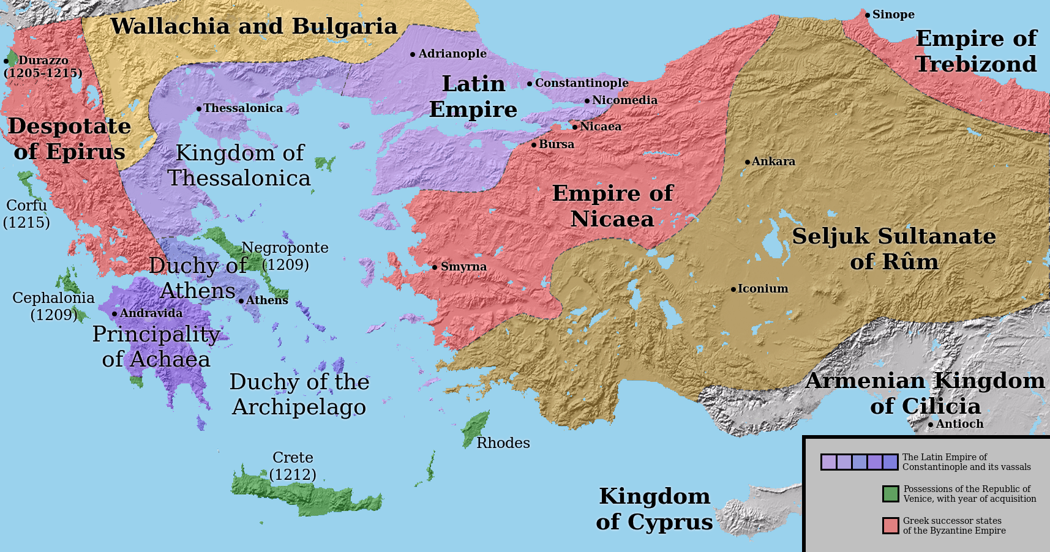
Η Λατινική Αυτοκρατορία και ο Διαμελισμός της Βυζαντινής Αυτοκρατορίας μετά την Δ΄ Σταυροφορία. (π. 1204)

